Slide 1
Projekts «Partizānu, strēlnieku un leģionāru dziesmu mantojuma apzināšana un saglabāšana no nacionālajiem partizāniem Vanagu, Rožupes un Jersikas apkaimēs»
Līvānu novada kultūras centra
LATGALES KULTŪRAS PROGRAMMA
2022

Slide 2
Līvānu novadā, pateicoties iedzīvotājai Līgai Eidukai un viņas tēvam Jānim Eidukam, ir saglabājušās partizānu, strēlnieku un leģionāru dziesmas, kas atrastas dziesmu pierakstu kladēs un burtnīcās no 1940. līdz 1970. gadiem Līvānu apkaimēs (Vanagos, Jersikā, Rudzātos, Rožupē). Ņemot vērā unikālo materiālu - dziesmas un stāstus par nacionālo partizānu kustību Līvānu apkaimē, ilgi plauktā “gulēja” ideja tos apkopot, piesaistīt vīru folkloras kopu “Rūžupis veiri” un izdot dziesmu albumu kopā ar tā laika dziesmu un stāstu pierakstu kladi. Projekta ietvaros savu skanējumu ir ieguvušas 17 dziesmas, kuras apkopotas dziesmu kladē.

Slide 3
Atjaunotās partizānu, strēlnieku un leģionāru dziesmas ir klausāmas FK «Rūzupis veiri» dziesmu albumā «Karavīru dziesmas». Kopā ar šo dziesmu nošu pierakstu dziesmu kladē, tās vari lejupielādēt šeit: https://drive.google.com/drive/folders/16qUlWOEcOpSI9EALVI0WfnbaMr9v1Hdm?usp=sharing

Slide 4
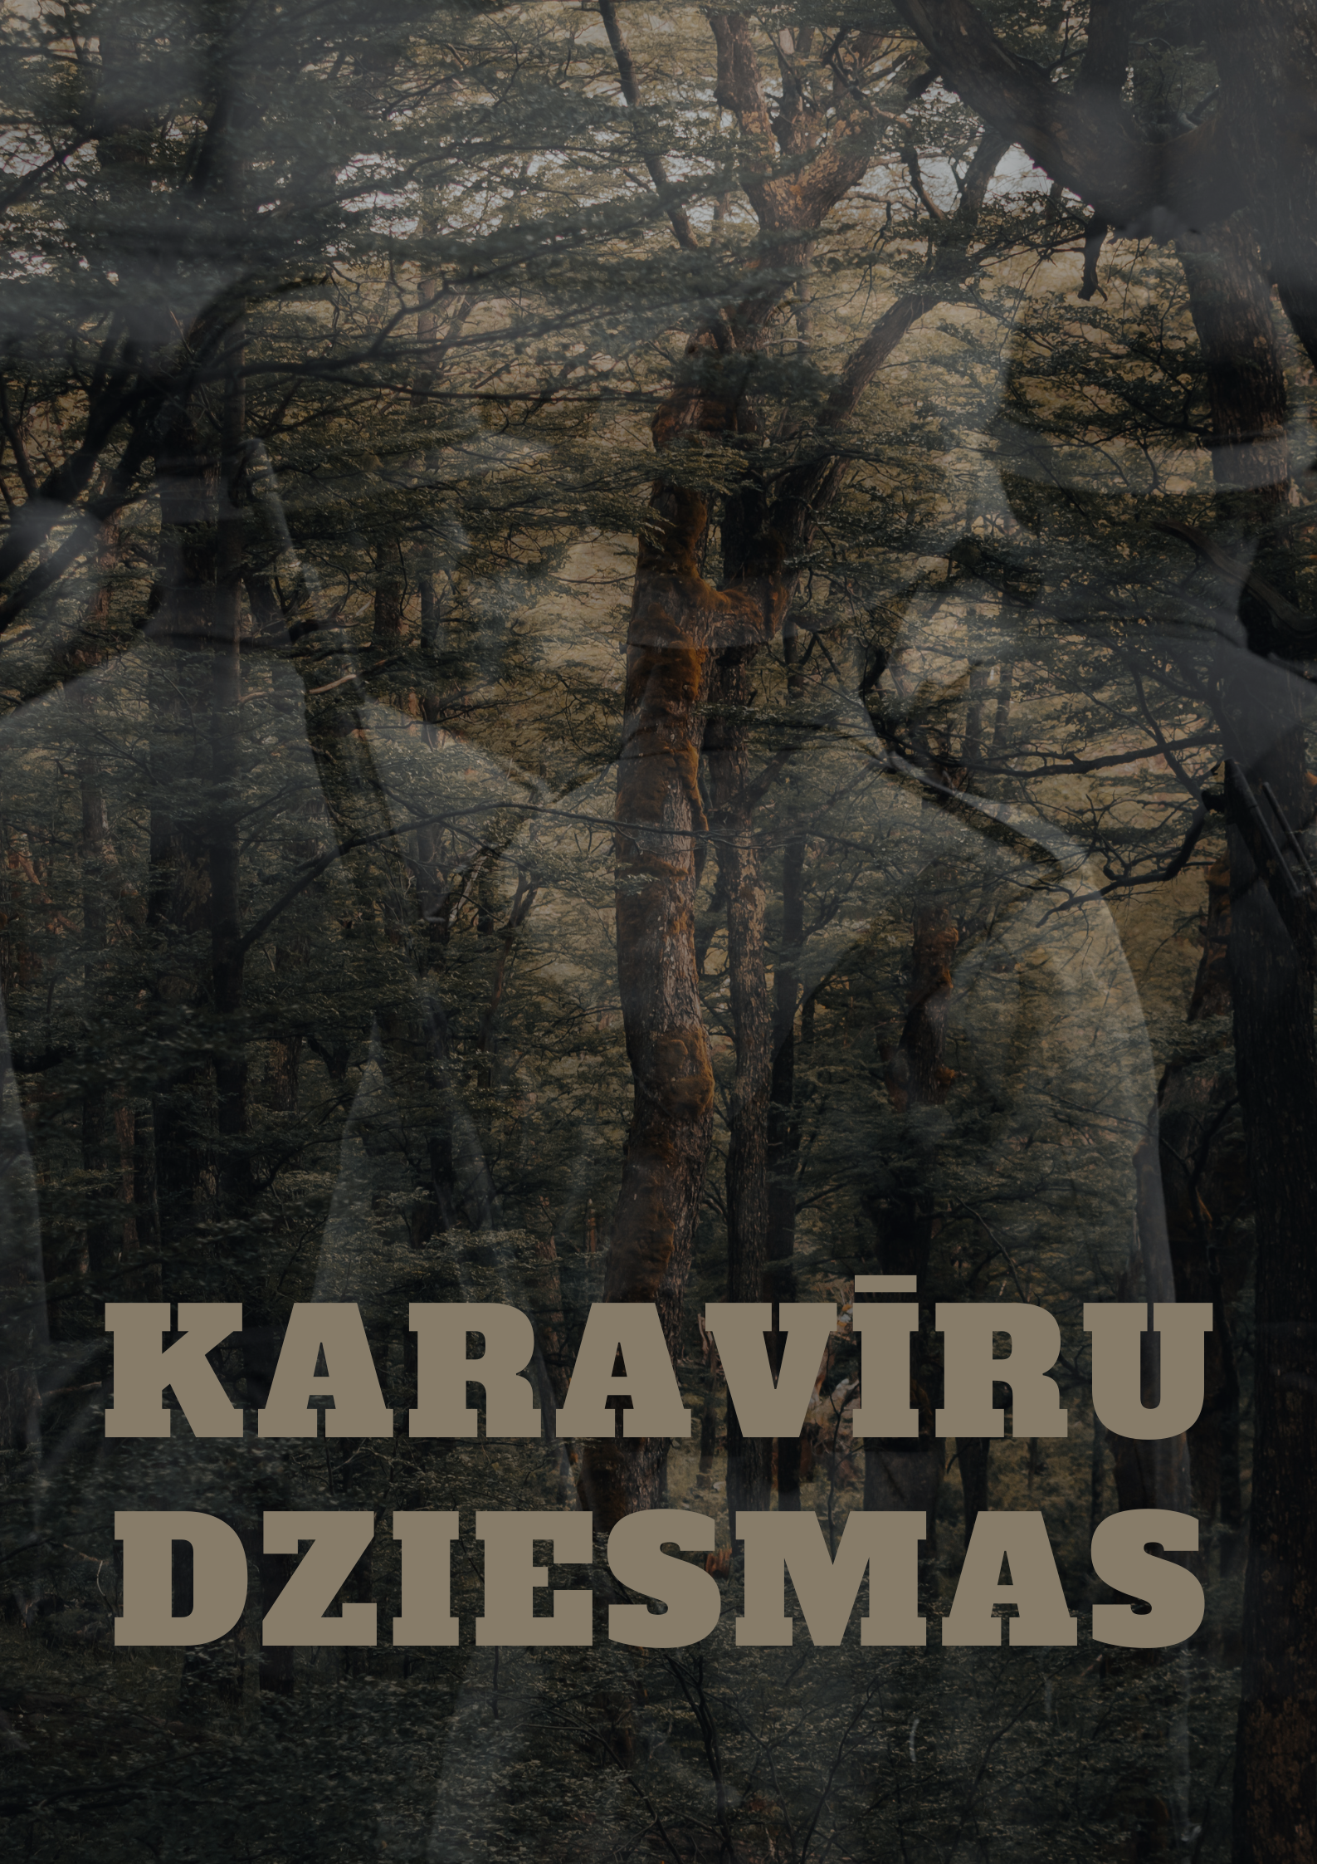
Tipogrāfijā izdoto Dziesmu kladi iespējams bez maksas iegūt savā lietošanā sazinoties ar Līvānu novada kultūras centru (sanita.pinupe@kclivani.lv)

Slide 5
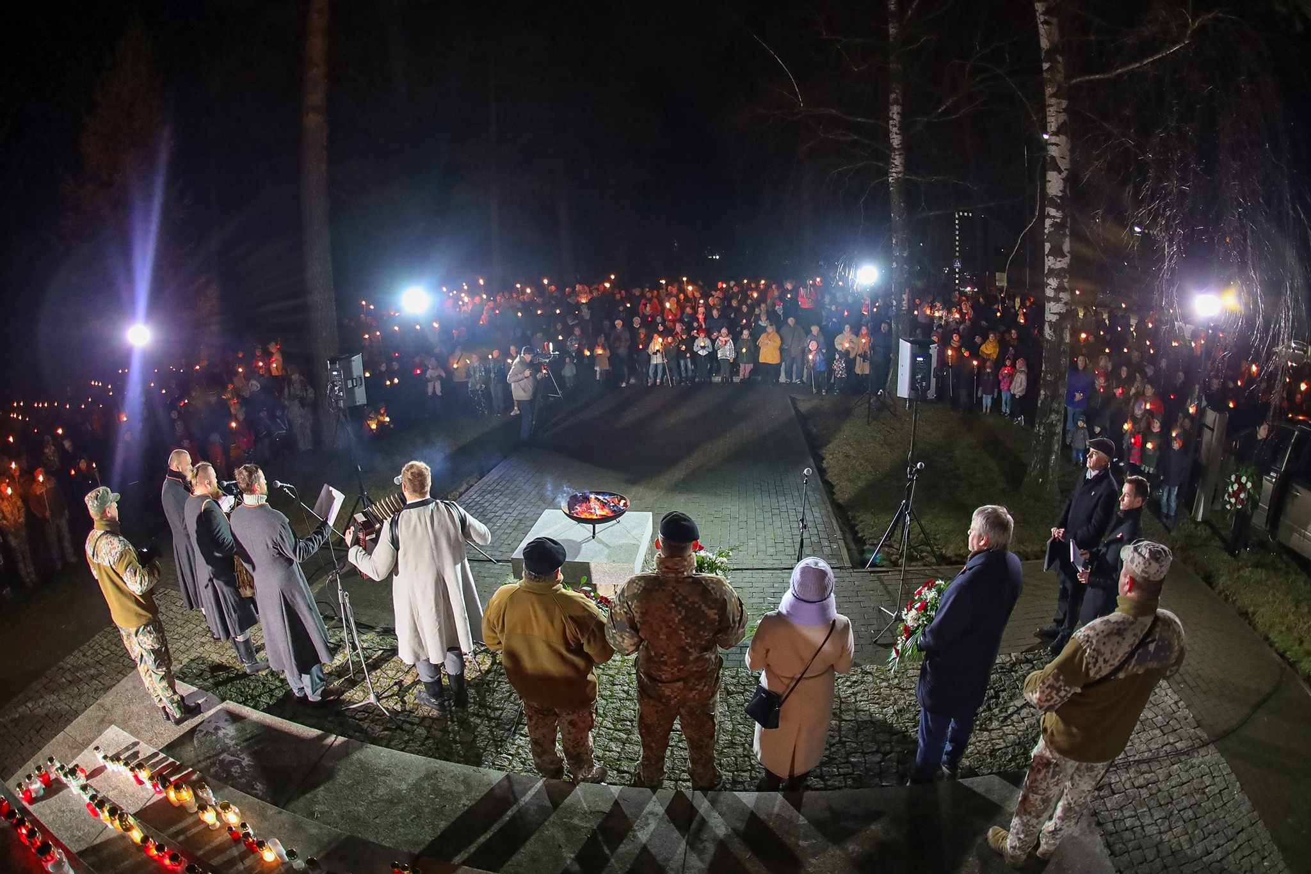
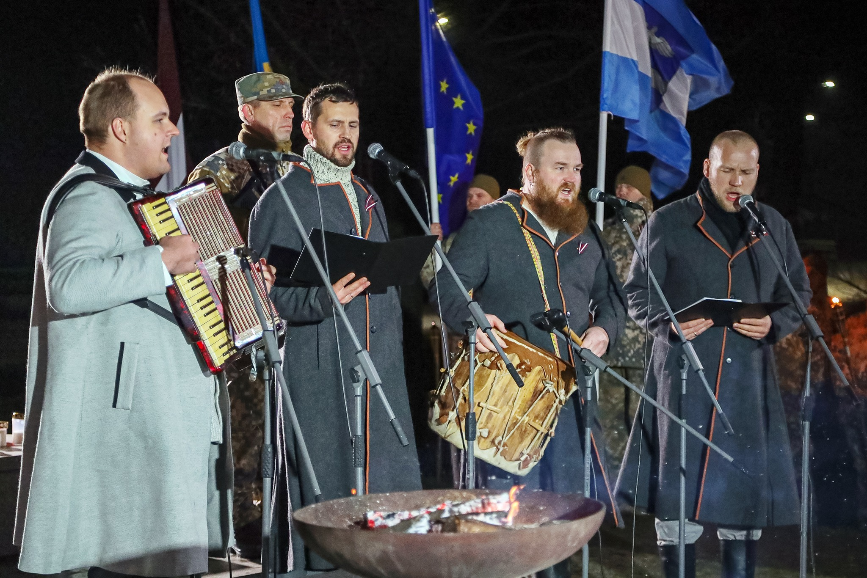
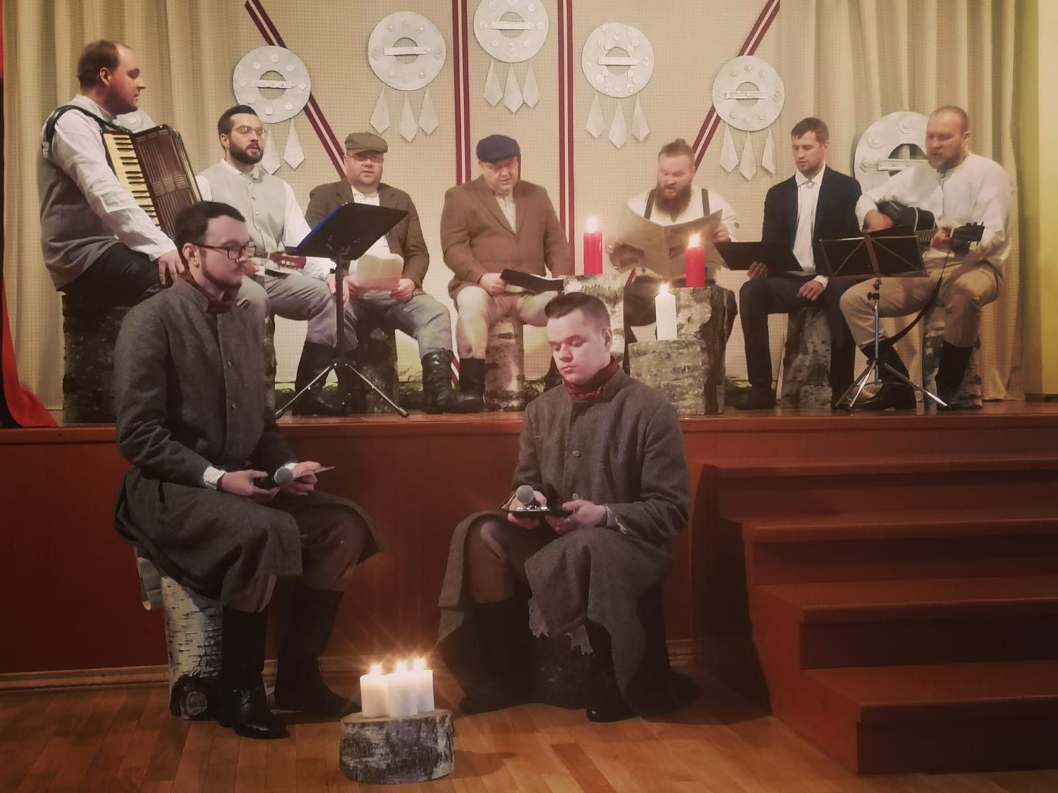
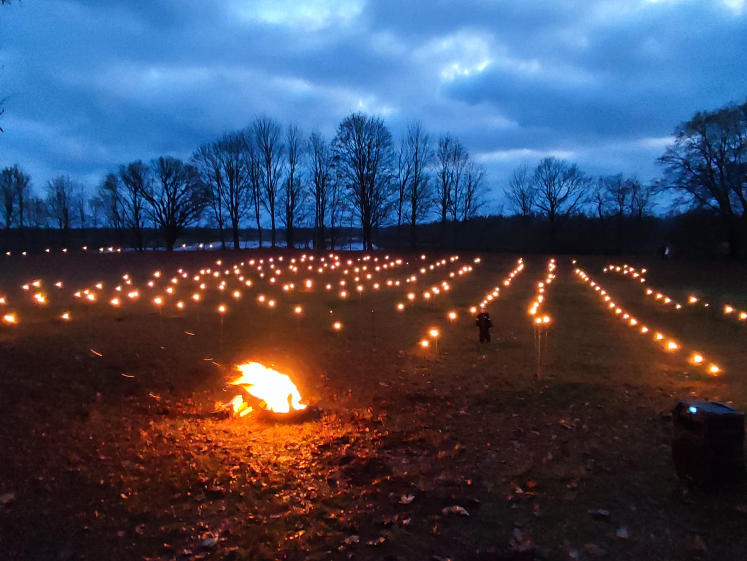
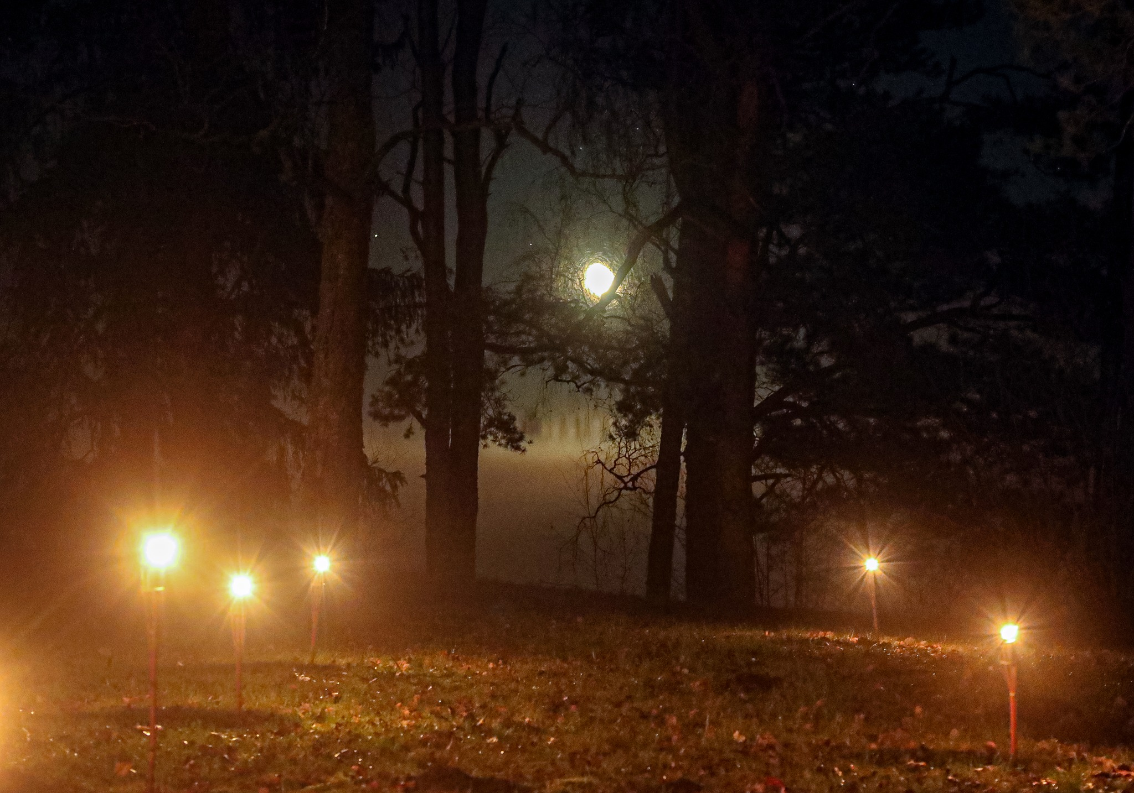
Novembrī Dziesmas ir pieskandinājušas daudzus pasākumus, un ir ieguvušas atsaucību no klausītājiem

Slide 6
Projekta darba grupa:
Materiāla apkopojums: Līga Eiduka un Jānis Eiduks
Projekta vadītāja: Sanita Pinupe
Nošu datorsalikums: Mairis Iesalnieks
Dziesmu klades makets: Aija Pastare
Dziesmas iedziedājuši Līvānu novada Rožupes KN FK “Rūžupis veiri”
Dziesmu ieraksts un apstrāde: Edgars Skrāģis
Projekts realizēts ar Latgales reģiona attīstības aģentūras, Valsts kultūrkapitāla fonda un AS Latvijas valsts mežu finansiālu atbalstu

Slide 7
Pateicoties Līgas Eidukas un Jāņa Eiduka idejai un saglabātajiem materiāliem par dziesmām un to dziedāšanu, Folkloras kopai “Rūžupis veiri” un viņu vadītājam Mairim Iesalniekam, Valsts Kultūrkapitāla fondam, AS Latvijas valsts meži un Latgales reģiona attīstības aģentūrai, ir dota iespēja daļai saglabāto dziesmu izskanēt no jauna un tikt dziedātām sadzīvē arī turpmāk.
Cerams, ka šī dziesmu klade kļūs par iedvesmu pievērst lielāku uzmanību vietējo vēstures materiālu izpētei un saglabāšanai!
Lai skan!
Projekta vadītāja Sanita Pinupe

